Slide 1
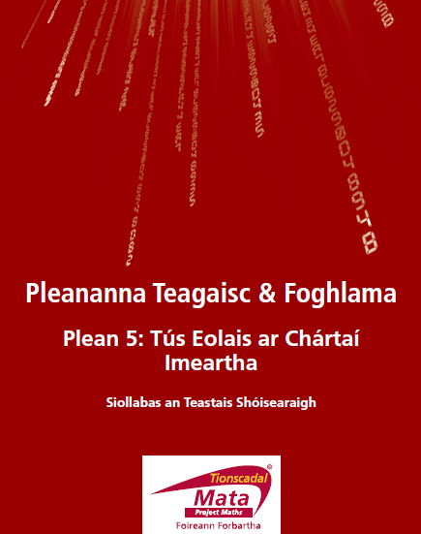

Slide 2
Clár
Gníomhaíocht Daltaí 1: Na daltaí a chur ar an eolas maidir le gnáthphaca cártaí imeartha,
Gníomhaíocht Daltaí 2: Ceisteanna a chinntíonn buneolas ar an bpaca cártaí a bheith ag daltaí

Slide 3
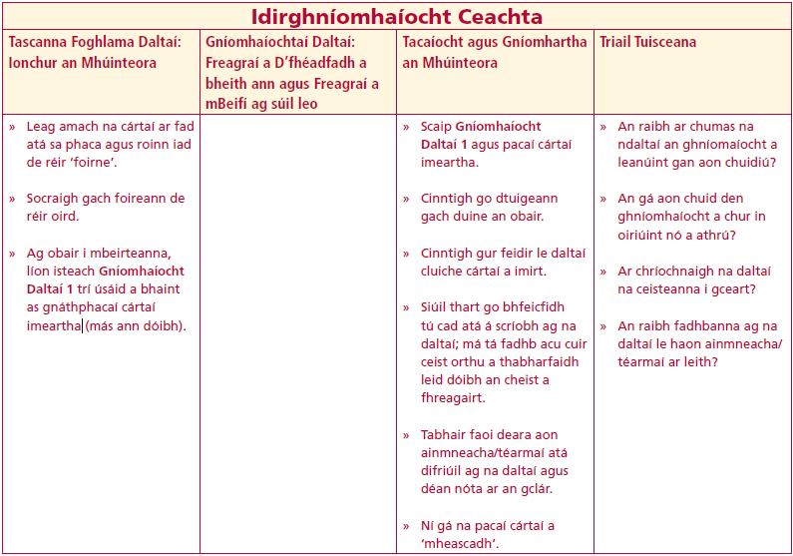
Leag amach na cártaí ar fad atá sa phaca agus roinn iad de réir ‘foirne’.
Socraigh gach foireann de réir oird.
Ag obair i mbeirteanna, líon isteach Gníomhaíocht Daltaí 1 trí úsáid a bhaint as gnáthphacaí cártaí imeartha
Idirghníomhaíocht Ceachta

Slide 4
Gníomhaíocht Daltaí 1
Ceisteanna a Chinntíonn Buneolas ar an bpaca cártaí a bheith ag daltaí
1. Cé mhéad cárta i bpaca ? _______________________________________
2. Cé mhéad foireann dhifriúil atá ann? ______________________________
3. Ainmnigh na ‘Foirne’. ___________________________________________
4. Cé mhéad foireann dhubh atá ann? _______________________________
5. Cé mhéad foireann dhearg atá ann? ______________________________
6. Cé mhéad cárta i ngach foireann? _________________________________
7. Liostaigh na cártaí in aon fhoireann ar bith. _________________________
8. Cad is ainm don chárta a bhfuil A scríofa air? ________________________
9. Cad is pictúirchárta (cárta a bhfuil aghaidh air) ann? __________________
10. Cé mhéad cárta le ‘pictiúr’ atá i ngach foireann? ____________________

Slide 5
Student Activity 1
11. Ainmnigh na cártaí le ‘pictiúr’ orthu. (Ní fhéachtar ar aonta mar chártaí
le ‘pictiúr’ orthu.) _______________________________________________
12. Cé mhéad cárta le huimhir orthu atá i ngach foireann? _______________
13. Cé mhéad cárta le ré-uimhir orthu atá i ngach foireann? ______________
14. Cé mhéad cárta le corruimhir orthu atá i ngach foireann? _____________
15. Cé mhéad cárta gan uimhir (le litreacha) atá i ngach foireann? _________
16. Cén cárta atá gan uimhir agus gan aghaidh (‘pictiúr’)? _______________
17. Cé mhéad cárta dubh atá i bpaca féaráilte? _______________________
18. Cé mhéad cárta dearg i bpaca féaráilte? ___________________________

Slide 6
Student Activity 1
19. Sa phaca iomlán:
a. Cé mhéad cárta le ré-uimhreacha orthu atá ann? ____________________
b. Cé mhéad cárta le corruimhreacha orthu atá ann? __________________
c. Cé mhéad cárta le litreacha orthu atá ann? _________________________
d. Cé mhéad cárta le pictiúr (aghaidh) orthu atá ann? ___________________
e. Cé mhéad de gach cineál cárta atá i bpaca iomlán? (i.e. cé mhéad
1’nna, 2’nna, …Aonta, Rithe, srl)? ___________________________________
f. Cad é an cárta leis an uimhir is lú air a d’fhéadfá a roghnú in aon fhoireann? ______

Slide 7
Gníomhaíocht Daltaí 2
Ceisteanna dóchúlachtha bunaithe ar phaca cártaí féaráilte
1. Cad í an dóchúlacht gur cárta dearg a bheidh ann? __________________
2. Cad í an dóchúlacht gur hairt é an cárta a roghnaítear? _______________
3. Cad í an dóchúlacht gur Banríon é an cárta a roghnaítear? _____________
4. Cad í an dóchúlacht gur Banríon Spéireata é an cárta a roghnaítear? ____
5. Cad í an dóchúlacht gur pictiúrchárta a roghnaítear? _________________
6. Cad í an dóchúlacht gur Cuireata le dhá shúil a roghnaítear? ___________
7. Cad í an dóchúlacht gur Rí ar leathshúil a roghnaítear? _______________
8. Cad í an dóchúlacht gur ré-uimhir a roghnaítear? ____________________
9. Cad í an dóchúlacht gur cárta le huimhir air a roghnaítear? ___________
10. Ní mar a chéile a bhíonn gach cárta nuair a chastar timpeall é. Cad í an dóchúlacht nach mar a chéile go díreach é an cárta nuair a chastar timpeall é? _______________________________________________________________
Idirghníomhaíocht Ceachta

